Slide 1
Бизнес проект ученицы 10 В класса МБОУ лицея № 3 Виктории Загайкиной
Магазин флористики «ОДУВАНЧИК»

Slide 2
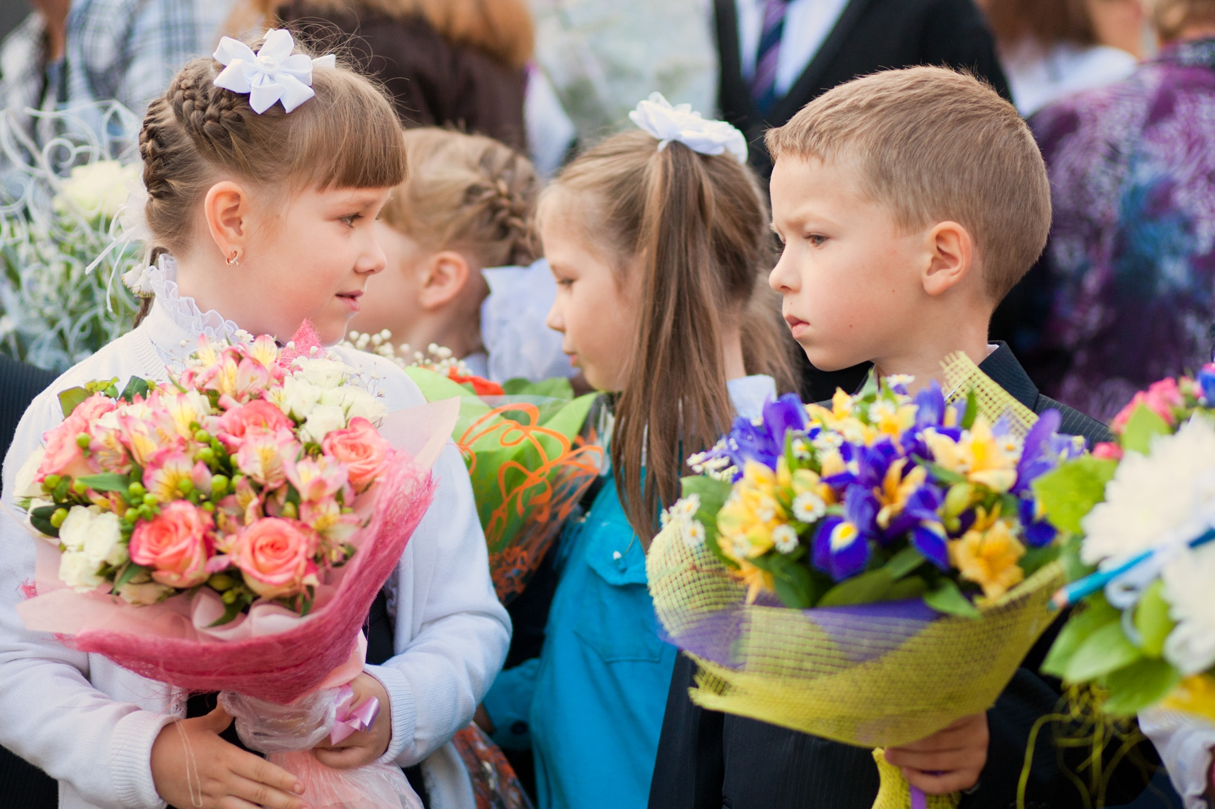
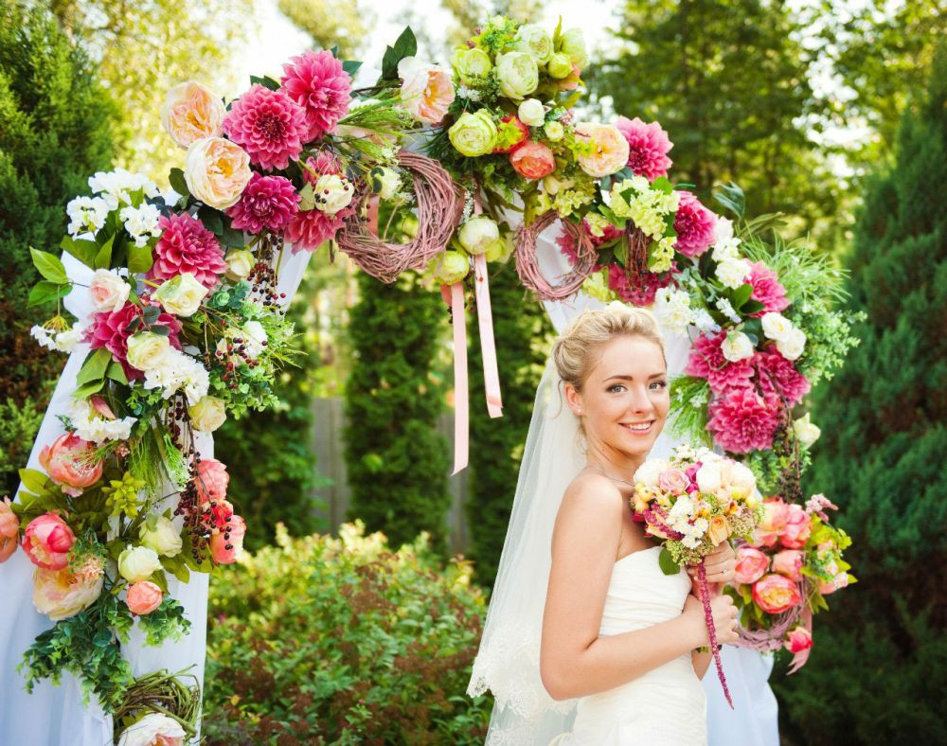
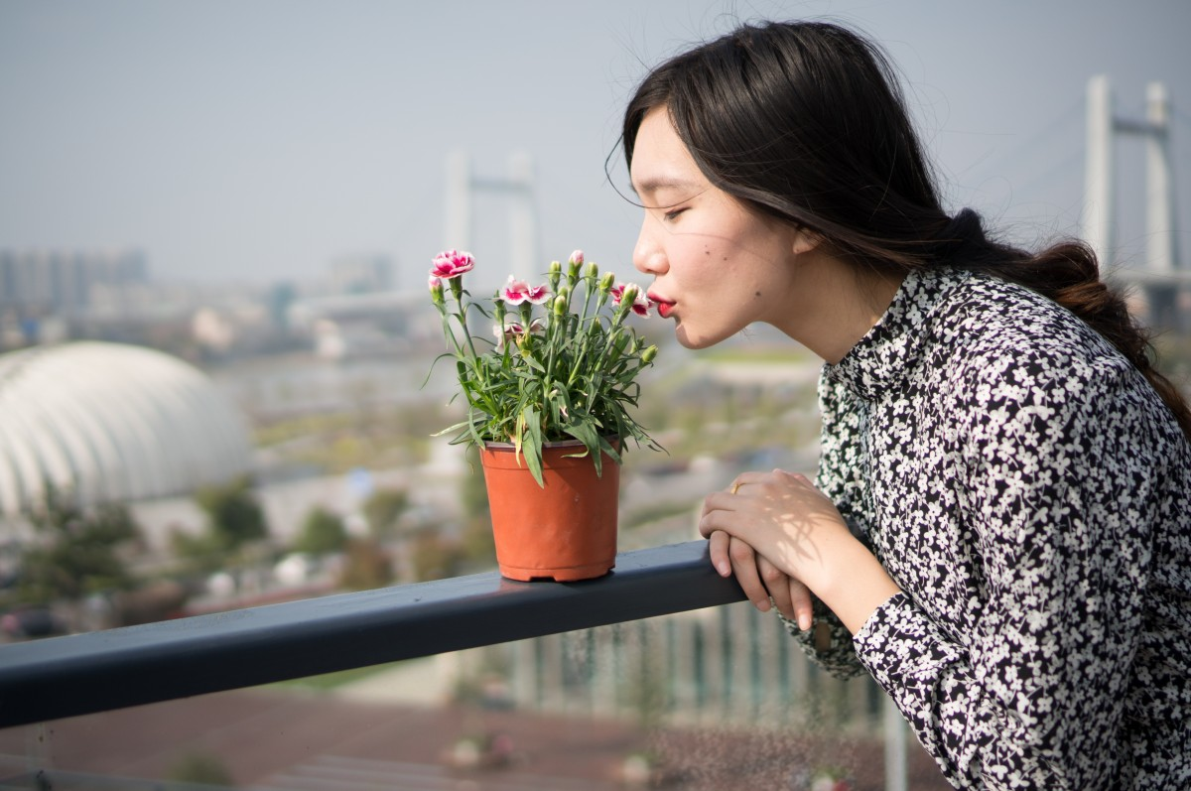
Целевая аудитория

Slide 3
Ценность для потребителя
Многие люди задаются вопросом: «Что подарить на праздник?». Хорошим подарком будут цветы, их ароматы и различные виды позволяют угодить даже самому требовательному потребителю, ведь цветы подобны людям – все они разные!

Slide 4
Маркетинг
Мелочь, а приятно: при покупке дарим какую-нибудь маленькую вещицу.
Фото на память: фотография, сделанная в флористическом магазине ещё долго будет напоминать место, где она сделана(например с необычным животным или рядом с цветочным панно)

Slide 5
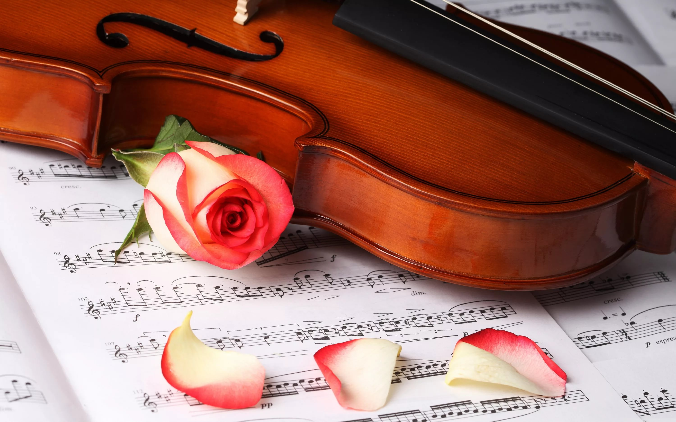
Маркетинг
Идём на запах: распыление аромамасла на оживлённой улице позволит привлечь больше покупателей.
Чарующий голос: ненавязчивая музыка не заставит человека уйти без покупки.
Смотри и запоминай: яркая вывеска с подсветкой в тёмное время суток и выделяющийся флорист(в цветочной юбке, аквагриме или с цветами в волосах) не останется незамеченным.

Slide 6
Проценты от годовой прибыли(5.512.560)

Slide 7
Затраты в процентах (от 185.800)

Slide 8
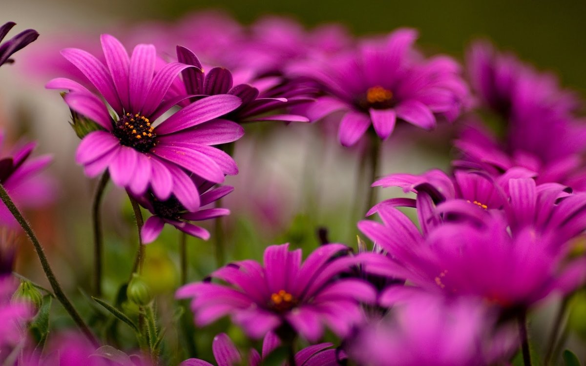
Сезонность продаж, окупаемость проекта
Сезонность в цветочном бизнесе присутствует. Зимой продажи падают, немного вырастают 12-15 и 20-24 февраля. Далее 6-9 марта взлетают и после праздников падают. Летом держатся стабильно из-за сезона свадеб и снова взлетают 30 августа-2 сентября. В осенне-зимние месяцы невысоки, но стабильны. Проект окупится полностью за 1 год

